Slide 1
Project 말따라미
Vol. 1
빅데이터(딥러닝) 활용 AI 설계 B반
강태형
멀티캠퍼스

Slide 2
목차
CONTENTS
01
02
말따라미?
주제 선정 이유
03
04
구현 계획
Vol 2, 3…

Slide 3
말따라미?
01
말따라미?
말 + 따라하다 + 미
→ 말을 따라하는, 그러나 조금은 ‘다르게’ 따라하는 모델!
말따라미

Slide 4
말따라미?
01
Vol.1 : 성경 데이터 이용
INPUT DATA : 현대어 말뭉치
TARGET DATA : 고어 말뭉치
이제 내가 새로운 계명을 너희에게 준다.
서로 사랑하여라.
내가 너희를 사랑한 것처럼 너희도 서로 사랑하여라.
새 계명을 너희에게 주노니
서로 사랑하라
내가 너희를 사랑한 것 같이 너희도 서로 사랑하라
말따라미
학습!

Slide 5
말따라미?
01
Vol.1 : 성경 데이터 이용
NEW INPUT DATA
NEW TARGET DATA(OUTPUT)
오늘 점심 메뉴는 어떤게 좋을까?
<성경‘처럼’ 말하는 문장>
말따라미
Inference!

Slide 6
주제 선정 이유
02
자연어 처리 모델을 구현하고 싶은데,
번역은 이미 다 되어있고
챗봇은 너무 빡셀 거 같다!
좀 재미있는 거 없나?
말따라미

Slide 7
주제 선정 이유
02
재미있다
학습 데이터가 존재한다
실제 서비스가 가능하다
자연어 처리 프로젝트를 해보고 싶었다(한글)
Transformer Network를 사용한다
말따라미

Slide 8
구현 계획
03
- Data Preprocessing
Khaiii 형태소 분석기 기반 Tokenizing
- Modeling
KERAS / TENSORFLOW 기반 자연어 처리
END-TO-END Network 구축
- Deploy
Django Web Framework
Flask server를 이용한 Telegram chatbot service
말따라미

Slide 9
Vol 2, 3...
04
Vol 2 : 북한말 말따라미
Vol 3 : 사투리 말따라미
현재는 두 언어 다 쉽게 학습 코퍼스를 구할 수 없는 상황
북한말 코퍼스 : 정부주도 하 구축 사업 진행중
사투리 코퍼스 : STT opensource를 활용하여 학습 데이터 추출
다양한 시대와 공간의 말을 따라하다 → 말따라미!
말따라미

Slide 10
번외 : 사람 생각이 다 거기서 거기다
00
이미 2019. 09에 seq2seq model 기반 prototype 완성
위 주제로 Final Project를 할 생각을
진작에 가지고 있었으나…
말따라미

Slide 11
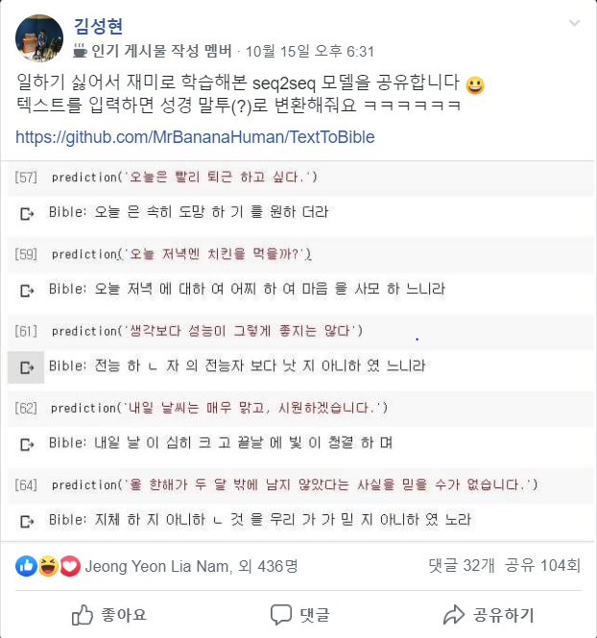
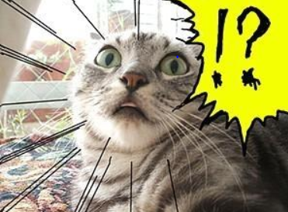
번외 : 사람 생각이 다 거기서 거기다
00
말따라미

Slide 12
번외 : 사람 생각이 다 거기서 거기다
00
딥 러닝 네트워크 공부 차원
다양한 버전 제공
성능 향상
을 염두에 두고 개발할 예정
말따라미

Slide 13
감사합니다.
THANK YOU.
멀티캠퍼스

